Slide 1

SAFEVIEW
AI 기반 사각지대 위험 감지 시스템
중 간 발 표
Capstone Design | 2026학년도 1학기

Slide 2
목차
01
시스템 개요
아키텍처 · 판단 로직 · 기술 스택
02
진행 현황
WBS 기준 수행 결과
03
주요 변경 사항
구현 과정에서 보완·추가된 기능
04
수행 이슈 및 대응
RTSP 영상 속도 · 개발 우선순위 조정
05
추가 개발 예정
다중 CCTV 프리셋 토글
06
성능 지표 · 리스크
현재 지표와 리스크 관리
07
향후 로드맵
최종 발표까지의 일정

Slide 3
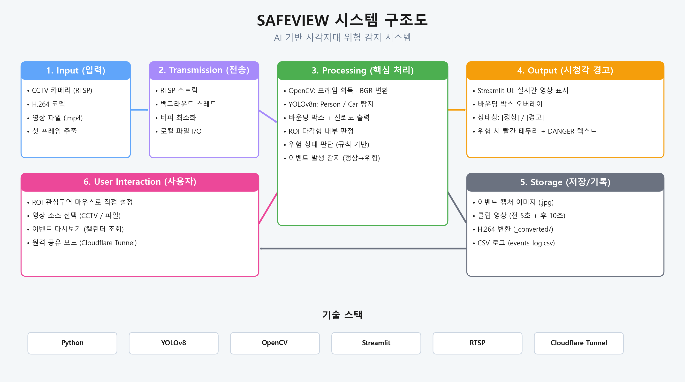
01
시스템 아키텍처
Input(CCTV·파일) → Transmission(RTSP·파일) → Processing(OpenCV·YOLOv8·ROI) → Output(UI·경고) + Storage(이미지·클립·로그)

Slide 4
01
위험 판단 로직
📋 규칙 기반 상태 판단
⚡ 이벤트 발생 플로우
감지 조건
위치
판단
1
프레임 수신
CCTV·영상에서 프레임 획득
사람 + 차량 동시 감지
ROI 내부
🔴 위험
2
객체 탐지
사람 + 차량 동시 감지
ROI 외부
🟢 정상
YOLOv8로 person·car 인식
사람만 감지
내/외 무관
🟢 정상
3
ROI 판정
사람 발 위치가 ROI 내부인지
차량만 감지
내/외 무관
🟢 정상
4
상태 결정
아무것도 없음
—
🟢 정상
정상 / 위험 규칙 적용
5
이벤트 트리거
정상 → 위험 전환 순간에만
6
저장 + 경고
이미지·클립·로그 + 시청각 경고

Slide 5
01
기술 스택
🐍
🤖
📹
🖥️
Python 3.13
YOLOv8 (Nano)
OpenCV
Streamlit
메인 개발 언어
객체 탐지 모델 AGPL-3.0
영상 프레임 처리 RTSP 디코딩
웹 기반 UI 빠른 프로토타이핑
📡
🎬
☁️
🧬
RTSP + H.264
imageio-ffmpeg
Cloudflare Tunnel
GitHub
실시간 CCTV 스트리밍 프로토콜
H.264 클립 변환 브라우저 재생
외부 공유 배포 무료 HTTPS
버전 관리 협업

Slide 6
02
진행 현황 — WBS 단계별 수행 결과
1
프로젝트 기획
완료
3/3 ~ 3/15
2
기초 조사 및 계획 수립
완료
3/12 ~ 3/19
3
시스템 설계 · 핵심 모듈 개발
완료
3/12 ~ 4/12
4
중간 점검 및 UI 보완
진행 중
3/30 ~ 4/22
5
통합 테스트 및 최종 마무리
진행 중
4/10 ~ 6/11

Slide 7
02
핵심 모듈 및 UI 구현 결과 (WBS 3~4단계)
🔧 3단계 시스템 설계 · 핵심 모듈
🎨 4단계 중간 점검 · UI 보완
✓ 시스템 구조 설계 및 화면 구성안 (3.1)
✓ 프로토타입 1차 구현 · 실행 검증 (4.1)
✓ 영상 입력 처리 (RTSP / 로컬 파일)
✓ 노션 기록 및 발표 자료 제작 (4.2)
✓ 이벤트 이미지 / 클립 저장 기능 (4.3)
✓ YOLOv8 기반 객체 인식 구현 (3.2)
✓ 전 5초 + 후 10초 자동 녹화
✓ ROI 수동 지정 — 마우스 드로잉 (3.3)
✓ 캘린더 기반 이벤트 다시보기
✓ 규칙 기반 위험 판단 로직 (3.3)
✓ 영상 H.264 자동 변환 재생
✓ 시각 경고 · 병렬 프로토타이핑 (3.4)
✓ 3컬럼 대시보드 UI 개편 (4.4)
✓ SAFEVIEW 브랜딩 · 로고 적용
✓ 경고음 추가 (Web Audio API)
✓ Cloudflare Tunnel 외부 공유

Slide 8
03
과제계획서 대비 주요 변경 사항
항목
원 계획
구현 결과
ROI 설정 방식
좌표 텍스트 직접 입력
마우스 클릭으로 다각형 드로잉
영상 클립 재생
OpenCV mp4v 코덱 저장
H.264 자동 변환 → 브라우저 재생
녹화 구간
이벤트 발생 시점 이전만 저장
전 5초 + 후 10초 (총 15초)
이벤트 조회
CSV 로그만 제공
캘린더 UI + 썸네일 + 영상 재생
외부 공유
로컬 실행만
Cloudflare Tunnel 링크 공유
경고 방식
시각 경고만
시각 + 청각(경고음) 동시 제공
UI 디자인
기본 Streamlit
SAFEVIEW 브랜딩 · 3컬럼 레이아웃

Slide 9
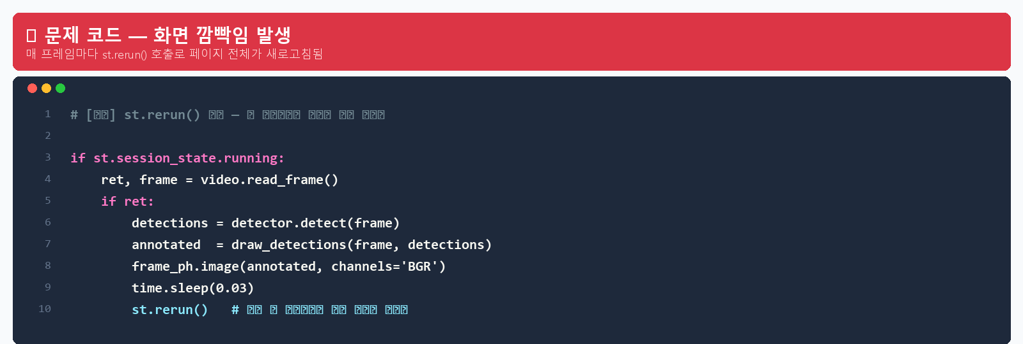
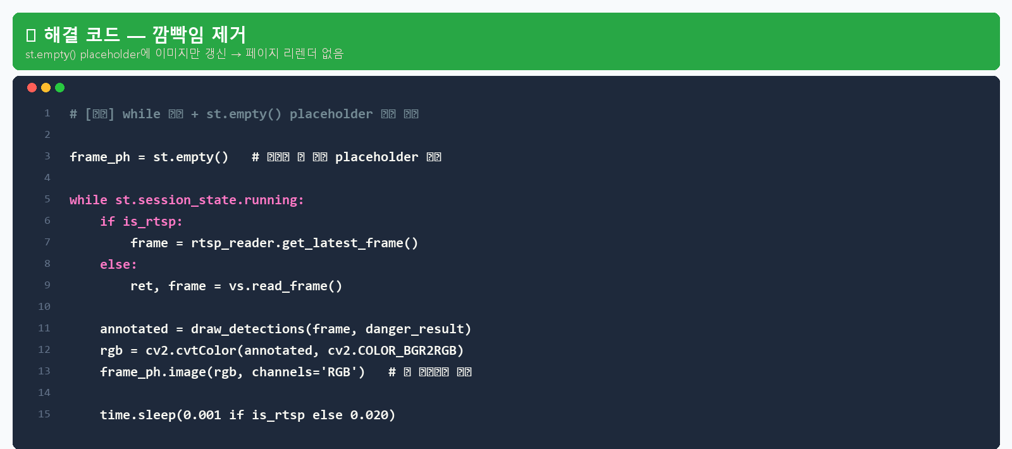
04
이슈 ① 실시간 영상 화면 깜빡임 현상
⚠️ 증상
자택 CCTV(RTSP) 연동은 정상 작동했으나, 실시간 영상이 매 프레임마다 하얗게 깜빡이며 심한 플리커 현상 발생 → 시인성 저하 및 발표 시연 불가
🔍 원인
✅ 해결
st.rerun()이 매 프레임마다 페이지 전체를 리렌더
while 루프 + st.empty() placeholder에 이미지만 직접 갱신

Slide 10
04
이슈 ② RTSP 실시간 영상 처리 속도
📋 현황
고해상도 RTSP 스트림(1080p) 처리 시 재생 지연 · 끊김 현상 발생 가능 → 주요 요인: 네트워크 대역폭 · YOLO 추론 부하 · 웹 프레임 전송 속도
✅ 적용한 최적화 및 향후 계획
적용
RTSP 백그라운드 스레드
네트워크 대기 시간을 메인 루프에서 분리
적용
FRAME_SKIP 기반 추론 주기
2프레임당 1회 YOLO 실행 → 부하 50% 감소
적용
탐지 결과 캐싱
스킵 프레임에서 직전 바운딩 박스 유지
적용
원격 접속 자동 감지
Host 헤더로 판별 → 외부 접속 시 해상도 축소
계획
모델 경량화 벤치마크
YOLOv8n vs YOLOv8s 속도·정확도 비교
계획
GPU 추론 환경 검토
CUDA 활용 시 추론 속도 3~5배 향상 기대

Slide 11
04
이슈 ③ 개발 우선순위 조정 — 자체 데이터셋 학습
📋 배경
사전 계획: 사각지대 환경 특화 자체 데이터셋 구축 및 Fine-tuning 학습 실제 검토: 학습 데이터 확보·라벨링·검증 리소스 대비 성능 개선 폭 제한적으로 판단
💡 의사결정
교수님 피드백 반영 → 자체 데이터셋 학습 생략, 확보한 리소스를 다음 항목에 재투자 COCO 사전학습 YOLOv8n 모델 유지 (person/car 클래스 성능 검증 완료)
✅ 리소스 재투자 방향
● 시스템 안정성 강화
장시간 운용 테스트 · 메모리 누수 제거 · 오류 처리
● 오탐·미탐 분석
실환경 데이터로 규칙 기반 판단 로직 튜닝
● UX · 운영 편의성
다중 CCTV 프리셋 토글 · 관리자 편의 기능

Slide 12
05
추가 개발 예정 — 다중 CCTV 프리셋 토글
🎯 도입 배경
현재는 모니터링할 카메라를 바꿀 때마다 RTSP 주소를 직접 입력해야 함 → 운영 비효율 실제 관제 환경(주차장·골목·입구 등 다중 지점)을 고려한 UX 개선 필요
📐 구현 방식
✨ 기대 효과
● 프리셋 저장
✓ 운영 편의성 향상
JSON 파일에 카메라별 RTSP 주소·이름 사전 등록
입력 오류 방지 · 전환 시간 최소화
● 토글 버튼 UI
사이드바에 카메라 선택 버튼 그룹 배치
✓ 다중 지점 대응
● 원클릭 전환
여러 CCTV를 빠르게 순회 모니터링 가능
버튼 클릭 시 주소 자동 입력 + 즉시 연결
✓ 시연 신뢰성
● 이름·설명
발표·시연 시 즉각적인 소스 전환
'주차장', '골목', '입구' 등 식별자 표시
● 보안 강화
✓ 확장성 기반 마련
자격증명은 secrets.toml에서 관리
향후 다중 화면 동시 모니터링 토대

Slide 13
05
프로토타입 시연
🎥 주요 화면
● 실시간 모니터링
CCTV + 탐지 박스 + ROI
● 위험 감지 경고
빨간 테두리 + 경고음
📷 실행 화면 스크린샷 삽입 위치
(모니터링 페이지 — 실시간 탐지 결과)
● ROI 설정
마우스로 다각형 그리기
● 이벤트 다시보기
캘린더 + 영상 재생

Slide 14
06
현재 성능 지표
⚡ 실시간 FPS
🎯 탐지 클래스
⏱️ 이벤트 녹화
💾 클립 파일 크기
15 ~ 25
2
15
2.3 ~ 2.5
fps
종류
초
MB
로컬 접속 기준
person · car
전 5초 + 후 10초
15초 기준
📊 처리 성능
🎯 운용 지표 (누적)
● 프레임 처리
OpenCV + YOLOv8n
● 등록된 ROI
3 개 (영상 소스별)
● 추론 최적화
FRAME_SKIP=2 (2프레임당 1회)
● 누적 이벤트 감지
20 건 이상
● RTSP 처리 방식
백그라운드 스레드 + 버퍼 최소화
● 이벤트 저장 형식
JPG + MP4 + CSV 로그
● 영상 클립 코덱
H.264 (브라우저 호환)
● 외부 공유 횟수
Cloudflare 터널 안정화 완료
● 원격 접속 대응
자동 감지 → 해상도 640px 축소
● 연속 운용 테스트
30 분 무장애 동작 확인

Slide 15
06
리스크 관리
리스크
영향도
발생 가능성
대응 방안
RTSP 네트워크 장애
높음
중간
재연결 로직 + 최근 프레임 캐시 유지
YOLOv8 탐지 정확도 부족
중간
중간
오탐·미탐 분석 후 신뢰도 임계값 튜닝
장시간 운용 메모리 누수
높음
낮음
post_frames 명시적 해제 + 장기 테스트
외부 공유 대역폭 한계
낮음
중간
원격 접속 자동 감지 해상도 축소 적용
일시적 CCTV 화면 깜빡임
낮음
낮음
직전 프레임 캐싱으로 빈 화면 방지
발표일 시스템 장애
높음
낮음
로컬 + 녹화 영상 백업 + 시연 리허설

Slide 16
07
향후 로드맵 — 최종 발표까지
4/24~5/22
5월 초
5월 중순
5/18~5/31
5/25~6/11
통합 테스트
RTSP 프리셋 구현
시스템 안정화
시연 영상 제작
최종 자료 완성
오탐·미탐 분석 성능 기준선 측정
다중 CCTV 토글 UI 개발
장시간 운용 메모리 최적화
프로토타입 데모 영상 녹화
최종 보고서 + 발표 자료
🎯 최종 발표 목표
✓ 실환경 기반 정량 성능 지표 확보 (오탐·미탐·FPS)
✓ 다중 CCTV 프리셋 토글 기능 완성 및 시연
✓ 실제 골목·주차장 시연 영상 및 데모 시나리오 완성
✓ 시스템 안정성 검증 (장시간 운용 테스트 포함)

Slide 17
감사합니다
SAFEVIEW — AI 기반 사각지대 위험 감지 시스템
Q & A
GitHub: github.com/Mingoon77/SAFE-VIEW

